Slide 1
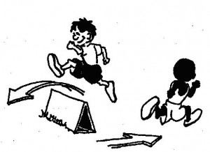
Překážkový běh
pro malé i velké
Dražice 13.7.2013
od 14.00 hodin
SRAZ: na sportovním hřišti

